Slide 1
Отчет об исполнении по департаменту городского хозяйства в 2024 году 1 207 141 173,51 руб. в т.ч. : местный бюджет – 859 828 542,38 руб. федеральный бюджет – 68 000 235,58 руб. бюджет Республики Крым – 112 811 776,54 руб. Бюджет субъектов РФ (Москвы) – 166 500 619,01 руб.

Slide 2
Муниципальные программы, реализуемые в 2024 году:
1. Программа реформирования и развития ЖКХ – 953 682 404,46 руб. в т.ч.: местный бюджет – 850 537 362,52 руб.; бюджет Республики Крым – 103 145 041,94 руб.;
2. Программа «Формирование современной городской среды» – 236 685 583,82 руб. в т.ч.: местный бюджет – 6 645 963,60 руб.; федеральный бюджет – 54 211 172,37 руб.; бюджет Республики Крым – 9 327 828,84 руб.; Бюджет субъектов РФ (Москвы) – 166 500 619,01 руб.
3. Программа развития курорта и туризма – 13 935 686,23 руб. в т.ч. местный бюджет – 13 941,40 руб.; федеральный бюджет – 13 782 527,38 руб.; бюджет Республики Крым – 139 217,45 руб.
4. Программа "Развитие культуры и укрепление межнационального согласия на территории городского округа Евпатория Республики Крым» – 7 375,80 руб. в т.ч. местный бюджет – 7,38 руб.; федеральный бюджет – 7 000,00 руб. бюджет Республики Крым – 368,42 руб.

Slide 3
Программа «Реформирование и развитие ЖКХ»

Slide 4
Программа «Реформирование и развитие ЖКХ»
Содержание и развитие дорожного хозяйства – 338 690 959,86 руб. в т.ч., бюджет Республики Крым – 101 275 165,94 руб.

Slide 5
Программа «Реформирование и развитие ЖКХ»
Содержание зеленых насаждений и объектов благоустройства – 55 562 326,50 руб.
Наружное освещение города –35 850 062,32 руб.
Борьба с кровососущими насекомыми и акарицидная обработка – 1 180 118,50 руб.
Работы по ремонту ротонд – 19 540 087,29 руб.

Slide 6
Программа «Реформирование и развитие ЖКХ»
Организация уборки города – 318 236 435,69 руб.
Отлов и содержание безнадзорных животных
– 1 869 804,00 руб., бюджет Республики Крым
Ликвидация несанкционированных свалок
– 28 899 014,16 руб.

Slide 7
Программа «Реформирование и развитие ЖКХ»
Обеспечение жильем отдельных категорий граждан Российской Федерации – 40 274 850,00 руб. Федеральный бюджет
Оплата взносов на капитальный ремонт и содержание муниципального жилого фонда – 7 550 000,00 руб.
Услуга по сбору средств за наем помещений мун. жилого фонда – 839 645,46 руб.

Slide 8
Программа «Реформирование и развитие ЖКХ»
Обеспечение деятельности ДГХА
– 15 572 689,05 руб.
Обеспечение деятельности МБУ «Порядок» – 107 472 699,76 руб.

Slide 9
Программа «Формирование современной городской среды»

Slide 10
Программа «Формирование современной городской среды»
Капитальный ремонт дворовых территорий – 144 377 284,68 руб. В т. ч. бюджет субъектов РФ (Москвы) – 144 232 907,42 руб.
Проведены работы по благоустройству территории 4 детских игровых площадок – 15 000 000,00 руб. В т. ч. бюджет субъектов РФ (Москвы) – 14 985 000,00 руб.
Проведены работы по благоустройству территорий 3 многофункциональных площадок – 9 300 000,00 руб. В т. ч. бюджет Республики Крым– 8 835 000,00 руб.

Slide 11
Программа «Формирование современной городской среды»
Благоустройство общественных территорий (в части установки 6 остановочных павильонов) – 2 699 932,73 руб.
Благоустройство общественных территорий в части обустройства контейнерных площадок для сбора ТКО – 6 270 001,59руб. В т. ч. бюджет субъектов РФ (Москвы) – 6 263,73159 руб.
Проведены работы по текущему ремонту 32 контейнерных площадок – 3 000 000,00 руб.
Благоустройство общественных территорий (в части закупки 60 контейнеров для сбора ТКО) – 1 020 000,00 руб. В т. ч. бюджет субъектов РФ (Москвы) – 1 018 980,00 руб.

Slide 12
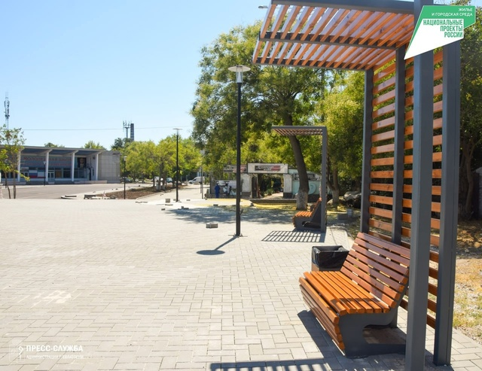
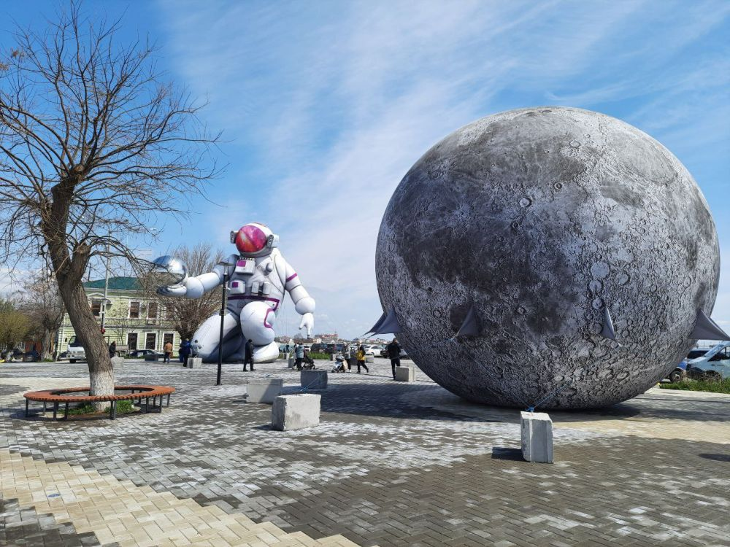
Программа «Формирование современной городской среды» Капитальный ремонт общественной территории города Евпатории- площадь Фестивальная – 54 758,75997 руб. В т. ч. Федеральный бюджет – 54 211 172,38 руб., бюджет Республики Крым – 492 828,83 руб.

